Slide 1
白光中子源BaF₂探测器
读出电子学设计
核探测与核电子学国家重点实验室年会，合肥 (2015.4.10~12)
曹 平
核探测与核电子学国家重点实验室
中国科学技术大学 近代物理系
2015年04月11日

Slide 2
主要内容
背景介绍
系统调研
方案设计
关键技术
总结

Slide 3
一、背景介绍
散裂中子源：利用脉冲型的高能量和强流（高功率）质子束轰击重核靶，以产生高注量率的脉冲中子束，该中子束经过特殊的慢化器慢化后，能量在1eV量级或更低的中子主要用来开展基于中子散射技术的多学科应用研究。
白光中子源：早期国际上主要由100 MeV量级的强流电子束打铀靶，通过光致中子产生宽能谱的脉冲中子束，现在更倾向于由高功率质子束来产生能谱更宽的中子束，强度也比基于电子加速器的更高，与散裂中子源（LANSCE，J-PARC/RCS）或者高能物理加速器（CERN/PS）可以享用同一台质子加速器，甚至是靶站[不需要慢化]。宽能谱中子主要用来开展核数据测量研究。

Slide 4
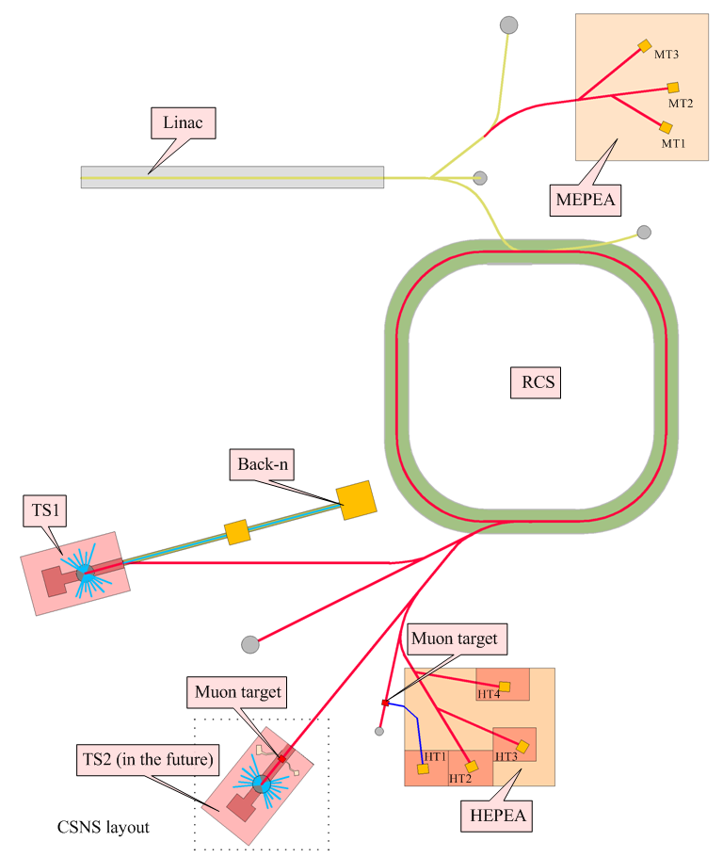
CSNS多应用平台布局示意图
中能质子应用
质子治疗
空间辐射效应
探测器标定
白光中子源：
质子束脉宽50ns，25Hz
中子能量：几十keV～2MeV
中子飞行距离：80m
中子飞行时间：几百ns～10ms
白光中子应用
核数据测量
高能质子应用
实验型μ子源
空间辐射效应
探测器标定
质子照相

Slide 5
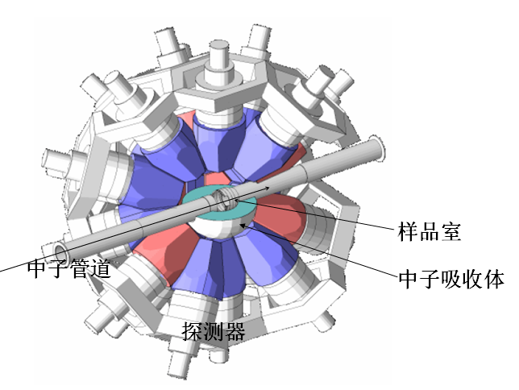
BaF₂探测器阵列
六大子探测器：
BaF₂探测阵列、液体闪烁体探测阵列、高纯锗探测阵列、裂变截面测量系统、带电粒子测量系统和全截面测量系统
BaF₂探测器设计要求：
科学目标：测量(n,γ)反应截面
γ能谱测量：几十keV～10MeV
中子飞行时间测量：好于5ns
能量分辨：好于20%@661keV
探测效率：接近100%

Slide 6
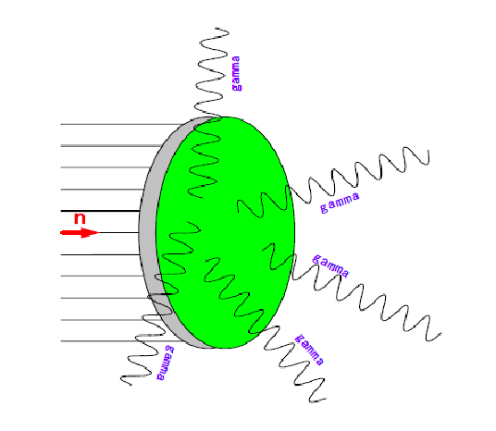
背景介绍
中子核反应：
弹性散射
非弹性散射
产生带电粒子的反应(n,p),(n,a)
产生多个中子的反应(n,2n),(n,3n)
裂变反应（n,f)
辐射俘获反应(n,γ)
(n,γ)截面测量方法:
Moxon和Rae测量法
大体积液体闪烁体探测器
C6D6和C6F6液体闪烁体探测器
BGO、NaI(Tl)探测器
BaF₂全吸收型探测器
  时间分辨好
  探测效率高
  对中子灵敏度低
测量(n,γ) 截面的意义：
核天体物理学
核能开发
核装置设计

Slide 7
二、系统调研
德国Karlsruhe的BFD
美国LANL国家实验室的DANCE
CERN的中子飞行时间装置n_TOF的量能器TAC
中国原子能科学研究院的GTAF

Slide 8
2.1 BFD（4π Barium Fluoride Detector）
德国Forchungszentrum Karlsruhe(FZK)的Nuclear astrophysics group实验室的BFD
  42个BaF₂晶体组成，4π立体角
  晶体厚度15cm，内径20cm
  测量（n， γ ）反应级联γ射线加和能
  中子飞行时间测量

Slide 9
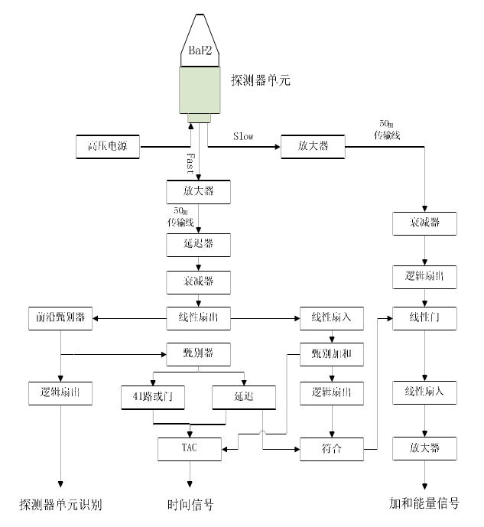
2.1 BFD（4π Barium Fluoride Detector）
BFD读出电子学技术路线
  每个探测器引出快、慢两个信号
  快信号前沿甄别获取时间信息
  慢信号积分放大，幅度获取能量信息
  死时间3us
传统读出电子学方案的优点
  技术成熟，成本较低
  数据量较少，后端获取电路压力小
  通道较少、任务单一时较为便捷
传统读出电子学方案的缺点
  不能保留原始的波形，造成部分信息丢失
  时间和能量需要分开处理，增加电子学通道数
  通道较多时，电路模块较多，系统庞大
  死时间较大

Slide 10
2.2 DANCE（Detector for Advanced Neutron Capture Experiments）
美国LANSCE(Los Alamos Neutron Science Center)的DANCE装置
  162块BaF₂晶体，四种形状，组成4π立体角
  晶体厚度15cm，内径17cm
  测量（n， γ ）反应级联γ射线加和能
  中子飞行时间测量
  利用探测器的高度分割测量γ 射线的多重数分布
  利用波形来鉴别γ 和α 本底

Slide 11
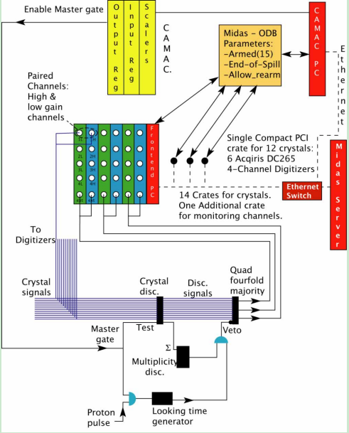
2.2 DANCE（Detector for Advanced Neutron Capture Experiments）
DANCE读出电子学技术路线
  波形数字化方案
    安捷伦Acqiris DC265采集卡
    典型采样率500MSps×8bit
  CompactPCI机箱
    Linux系统、千兆以太网输出
    前端软件进行零压缩
  前端硬件触发
  DANCE读出电子学的优点
  读出机箱、模块化设计
  全波形采集，保留了全部物理信息
  DANCE读出电子学的缺点
  数据量大，后端数据获取压力大
  采用商业的数字化模块，可编程性较差
  在前端用软件进行数据压缩，速度有限

Slide 12
2.3 TAC（Total Absorption Calorimeter）
CERN的中子飞行时间装置n_TOF上的量能器
  42块BaF2晶体，12个五边形，30个六边形，组成4π立体角
  晶体厚度15cm，内径10cm，探测器构成两个半球结构
  测量（n， γ ）反应级联γ射线加和能
  中子飞行时间测量
  利用探测器的高度分割测量γ 射线的多重数分布
  利用波形来鉴别γ 和α 本底

Slide 13
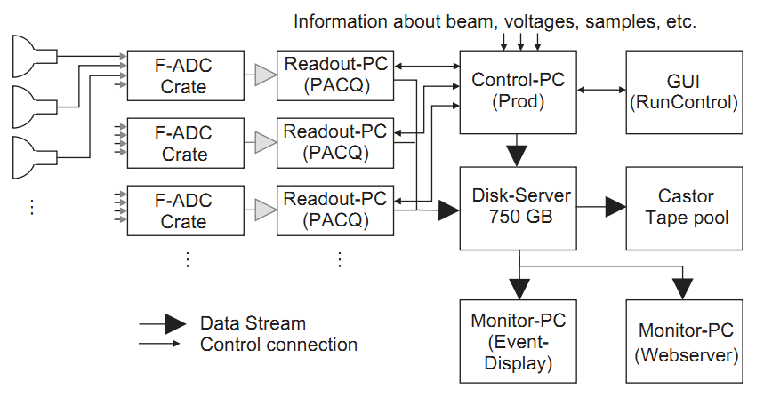
2.3 TAC（Total Absorption Calorimeter）
n-TOF读出电子学技术路线
  波形数字化方案
    安捷伦Acqiris DC270、DC240采集卡
    典型采样率500MSps×8bit
  CompactPCI机箱
    Linux系统、千兆以太网输出
    前端软件进行零压缩
  无硬件触发
  n-TOF读出电子学的优点
  读出机箱、模块化设计
  全波形采集，保留了全部物理信息
  可实现无死时间测量
  n-TOF读出电子学的缺点
  无硬件触发，数据量大，后端数据获取压力大
  采用商业的数字化模块，可编程性较差
  在前端用软件进行数据压缩，速度有限

Slide 14
2.4 GTAF（Gamma-rayTotal Absorption Facility）
中国原子能科学研究院的GTAF
  42块BaF2晶体，12个五边形，30个六边形，组成4π立体角
  晶体厚度15cm，内径10cm，探测器构成两个半球结构
  测量（n， γ ）反应级联γ射线加和能
  中子飞行时间测量
  利用探测器的高度分割测量γ 射线的多重数分布
  利用波形来鉴别γ 和α 本底

Slide 15
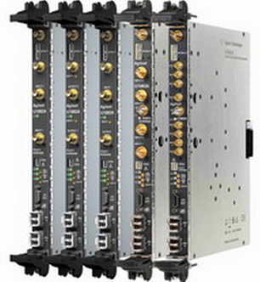
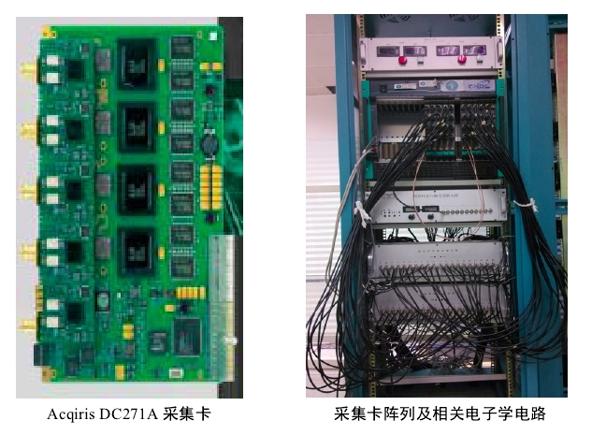
2.4 GTAF（Gamma-ray Total Absorption Facility）
GTAF读出电子学技术路线
  波形数字化方案
    安捷伦Acqiris DC271A采集卡
    典型采样率1GSps×8bit
  PXI机箱
    Linux系统、千兆以太网输出
    前端软件进行零压缩
  前端硬件触发
  GTAF读出电子学的优点
  电路简洁，系统简单，模块较少
  全波形采集，保留了全部物理信息
  GTAF读出电子学的缺点
  数据量大，后端数据获取压力大
  采用商业的数字化模块，可编程性较差
  软件数据压缩，速度有限，降低了实际的触发率

Slide 16
系统调研总结
  关键性能比较
设备名称 | 探测器方案 | 读出电子学路线 | 优点 | 缺点
BFD@FZK | 42块BaF2晶体， 厚度15cm， 内径20cm， 4π立体角 | 传统电子学方案，前沿定时，模拟积分、幅度采样 | 技术成熟， 数据量小 | 电子学系统复杂，部分物理信息丢失，死时间大
DANCE @LANL | 162块BaF2晶体， 厚度15cm， 内径17cm， 4π立体角 | 波形数字化方，商用采集卡，500MSps×8bit，CompactPCI机箱，软件数据压缩，千兆以太网输出，前端硬件触发 | 系统简洁 保留全部物理信息 死时间小 | 数据量大，数据获取和分析难度大
n-TOF @CERN | 42块BaF2晶体， 厚度15cm， 内径10cm， 4π立体角 | 波形数字化方，商用采集卡，500MSps×8bit，CompactPCI机箱，软件数据压缩， 千兆以太网输出，无硬件触发 | 系统简洁 保留全部物理信息 | 数据量大，数据获取和分析难度大
GTAF | 42块BaF2晶体， 厚度15cm， 内径10cm， 4π立体角 | 波形数字化方，商用采集卡，1GSps×8bit，PXI机箱，软件数据压缩，千兆以太网输出 前端硬件触发 | 系统简洁 保留全部物理信息 | 数据量大，数据获取和分析难度大

Slide 17
三、BaF₂探测器读出电子学方案
读出电子学设计需求
技术路线
研制任务
系统结构
各模块设计

Slide 18
3.1 读出电子学设计要求
物理目标：
级联γ射线加和能测量
中子飞行时间测量
γ射线多重数分布
  利用波形鉴别γ和α
系统设计要求：
γ能量范围：几十keV～10MeV
时间分辨：好于5ns
系统能量分辨：好于20%@661keV
探测效率：接近100%
采用波形数字化方案
采样率1GHz，采样精度12bit，每个触发记录10ms
探测器结构：
94块BaF₂晶体球组成，4π立体角
晶体厚度15cm，内径约20cm
样品室周围放置吸收体，厚度约5cm
光电倍增管耦合输出
探测器覆盖的总立体角约为87%。

Slide 19
3.2 研制任务
BaF₂探测器读出电子学系统任务
（1）前端模拟信号处理：
探测器输出模拟信号驱动、放大、匹配、传输
（2）模拟信号扇出模块：
接收模拟信号，将其扇出为两路，一路到触发、一路到数字化模块
（3）触发模块：
接收模拟信号，根据能量和、过阈甄别、多重数形成触发信号
（4）波形数字化模块：
信号接收、模数转换、触发判选、数据压缩、数据读出
（5）时钟模块：
为整个电子学系统提供统一的时钟信号

Slide 20
3.3 技术路线
BaF₂探测器读出电子学系统关键技术路线
（1）波形数字化方案：
  自主设计数字化模块，1GSps×12bit
（2）PXI机箱：
Linux系统平台、千兆网以太网读出
（3）数据压缩：
硬件触发、硬件零压缩
（4）前置放大：
探测器信号前端放大、匹配，屏蔽差分线传输

Slide 21
3.4 系统架构
BaF₂探测器前端读出电子学系统结构

Slide 22
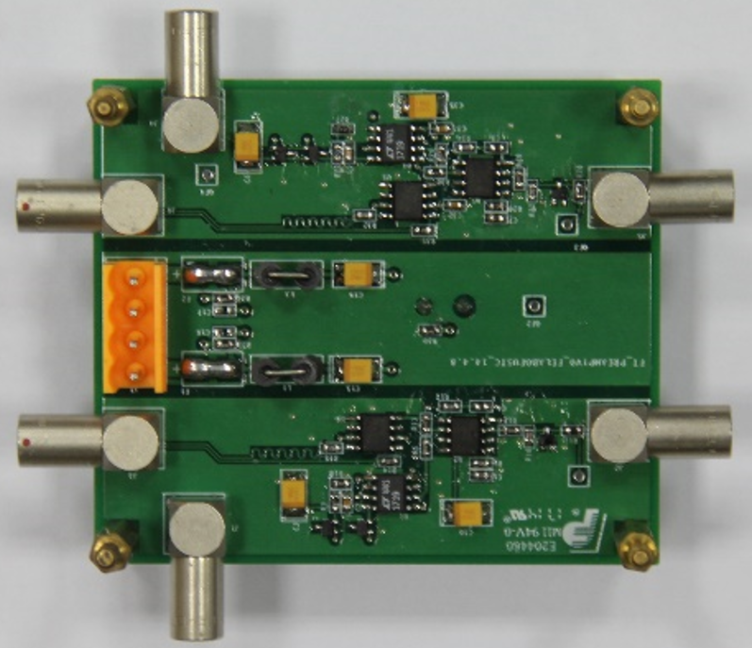
3.5.1 模拟信号传输电路
前置放大器、传输电缆：
前置放大器：
幅度放大；
增强驱动；
单端转差分；
阻抗调整。
传输电缆：
屏蔽差分双绞线；
长约20m；
连接器：差分LEMO
始端和终端匹配

Slide 23
3.5.2 模拟信号扇出模块
模拟信号扇出模块：
标准化模块化设计
PXI或NIM插件
信号接收发送
匹配、差分输入、单端扇出
电源
机箱电源供电

Slide 24
3.5.3 触发模块
触发模块：
标准化模块化设计
PXI或NIM插件
触发算法：
过阈甄别、能量和、多重数
电源
机箱电源供电
主从式模块设计
若涉及多个机箱，
则设计触发主模块和从模块

Slide 25
3.5.4 数字化模块
波形数字化模块：
标准化模块化设计
6U PXI插件
每个模块处理4个模拟通道
数据压缩
硬件触发
硬件零压缩
数据上传
PXI总线上传到0槽
千兆以太网输出到DAQ

Slide 26
3.5.5 时钟模块
时钟模块：
标准化模块化设计
6U PXI插件
本地时钟：
本地时钟，不与加速器脉冲同步
所有数字化模块时钟同源
主从式模块设计
若涉及多个机箱，
则设计时钟主模块和从模块

Slide 27
四、关键技术
快响应的前置放大器
  响应时间2ns左右
  放大倍数根据实际信号的幅度需求设计
单芯片高速模数变换
  高速高精度波形数字化技术
  避免高低gain和interleave方式，降低了电子学通道数
基于PXI技术的数据读出架构
  单块数字化插件集成4个通道，共需25块插件，极大提高了系统的集成度
  专用背板总线（时钟、触发、数据），简化系统互联结构
  嵌入式实时操作系统的应用
基于硬件的实时数据压缩算法
  利用FPGA完成数据在线实时压缩，降低数据传输时间和压力

Slide 28
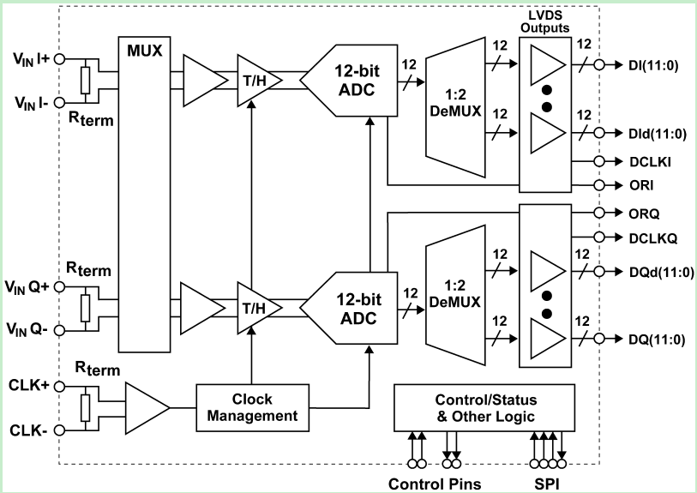
4.1 关键器件一：ADC(ADC12D1000)
封装特点：
差分输入，终端匹配；
双通道，1GHz，12bit；
可1GHz LVDS输出，也可500MHz复用LVDS输出
利用AutoSync管脚可多ADC级联
1.9V ± 0.1V单电源供电；
全功率带宽：2.8GHz；
BGA296封装，输出56对差分线
功耗：3.38W

Slide 29
4.1 关键器件一：ADC(ADC12D1000)
 | Key Characteristics | ADC12D1000 (Non-DES) | Unit
DC | Resolution | 12 | Bit
 | Package | 292 Pin BGA
 | Power Dissipation | 3.38 | W
 | Power Supply | 1.9 (1.8 ~ 2.0) | V
Input | Signal Input | 1.25 ± 0.15 (0.2) | V
 | Input Resistance (differential) | 100 | Ω
Clock | Clock Rate | 1.0 | GHz
 | Clock V_{P-P} | 0. 6 (0.4 – 2.0)
 | Mode | AC
Dynamic | FPBW | 2.8 | GHz
 | SINAD/ENOB | 59.7 / 9.6 (125 MHz) | dBFS
 |  | 59.0 / 9.5 (248 MHz)
 | SFDR | 71.0 (125 MHz) | dBc
 |  | 68.4 (248 MHz)

Slide 30
4.2 关键器件二：FPGA
需求：
管脚数量：可用管脚数量360
（1）与两片ADC的接口：ADC封装BGA-292，54对差分×2+=大约220
（2）与两片DDR的接口：16根数据线×2+24根地址线+=大约60
（3）与PXI机箱接口：50根（32位）+10根专用线
（4）时钟、复位、触发、遥测：大约 20
资源需求：FIFO：10Mbits
（1）FIFO数量：12bit×1GSps×100us×4=4.8Mbits
（2）全局网络：ADC时钟、FIFO时钟、DDR时钟、复位、触发…，全局网络大于6
（3）逻辑量：ADC控制、触发计算、FIFO控制、DDR控制、数据上传、压缩处理
速度需求：系统工作速度大于300MHz
（1）系统时钟125MHz
（2）ADC输入模块250MHz
（3）FIFO工作速度125MHz
（4）与DDR的接口速度500MHz

Slide 31
4.2 关键器件二：FPGA
Kintex-7：XC7K160T -3FFG676C
性能参数：
管脚数量：
管脚总数：676，用户I/O：400
资源：
（1）FIFO：11.7Mbits；
（2）逻辑量：25350个Slices；
工作速度：
（1）最大系统时钟：大于350MHz
（2）最大FIFO速度：500MHz
（3）DDR LVDS速度：700MHz

Slide 32
数字化触发方案探索
基于硬件数字化触发方案
  FPGA硬件提取单板子触发数字信息；
  子触发信息通过自定义协议送给数字化触发模块，生成触发信号；
  前端模拟电路简洁，只需一路模拟信号输入波形数字化模块；
  根据不同的物理目标，灵活重构触发算法；
  流水线工作，触发效率高，后端数据上传压力小。
无硬件触发的软件数字化触发方案
  前端无硬件触发，上传全部波形数据；
  后端用软件进行触发判选及事例筛选；
  保留全部物理信息，根据物理需要灵活编写触发算法。
  前端模拟电路简洁，只需一路模拟信号输入波形数字化模块。

Slide 33
数字化触发方案探索
基于硬件数字化触发方案
（1）单通道触发信号提取：
幅度过阈甄别、脉宽检测
累加计算能量、能量阈值甄别
用脉宽对能量进行判选输出
（2）单板触发信息处理：
选通过阈通道，进行能量相加
脉冲时间符合，形成子触发信号前沿
过阈通道号标记
（3）子触发数字信息输出：
将过阈时间、通道号和能量打包
通过自定义总线输出到总触发模块
（4）总触发模块：
接收子触发数据信息
利用过阈时间进行触发时间窗符合
能量相加，进行能量过阈甄别
利用过阈通道号进行多重数符合
扇出触发信号

Slide 34
数字化触发方案探索
基于硬件数字化触发方案

Slide 35
总结
CSNS反角白光中子实验终端将是世界上很有竞争力的白光中子源之一，在短期内中国唯一的高性能白光中子源，将为我国的核数据测量研究提供强大的平台。
  BaF₂探测器阵列（4π立体角，94通道）用于进行(n,γ)截面测量
利用高精度ADC实现大动态范围波形数字化测量，避免高低Gain技术路线，降低复杂度
基于模拟触发方案，探索硬件数字化触发技术路线
致谢：
感谢国家重点实验室自主课题对于本项目的支持！

Slide 36
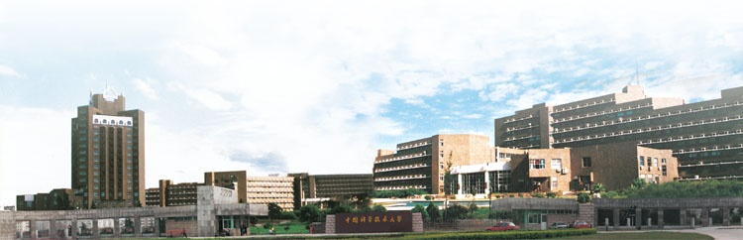
Thanks!

